Slide 1
Государственное бюджетное образовательное учреждение дополнительного образования Республики Крым «Региональный центр по подготовке к военной службе и военно-патриотическому воспитанию»
ВОЕННАЯ ПРИСЯГА - КЛЯТВА ВОИНА НА ВЕРНОСТЬ РОДИНЕ - РОССИИ
п/п-к запаса Рыбец А.А.

Slide 2
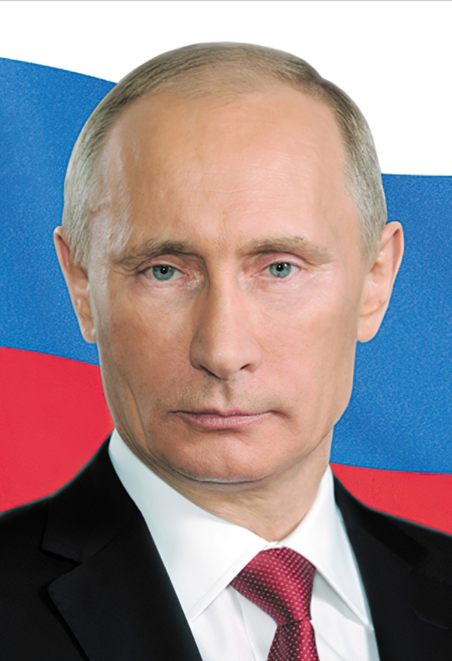
21 ноября отмечается памятная дата России – День Военной присяги.
Дата установлена Указом Президента РФ от 13 июня 2023 года «О внесении изменения в статью 1-1 Федерального закона «О днях воинской славы и памятных датах России»».

Slide 3
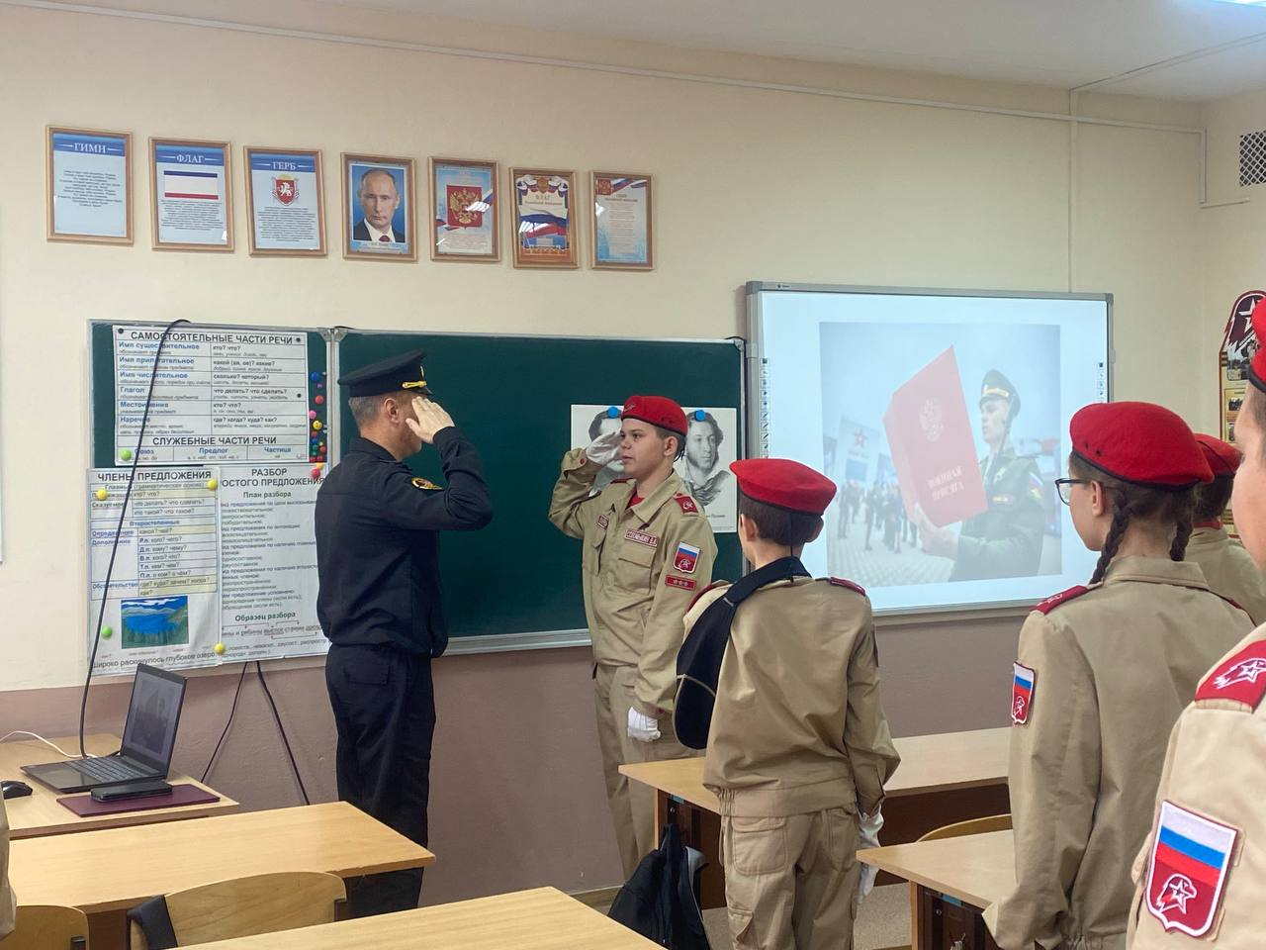
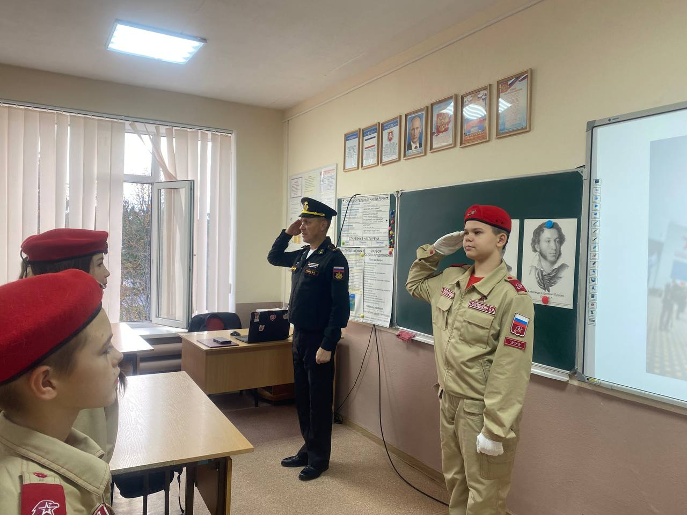
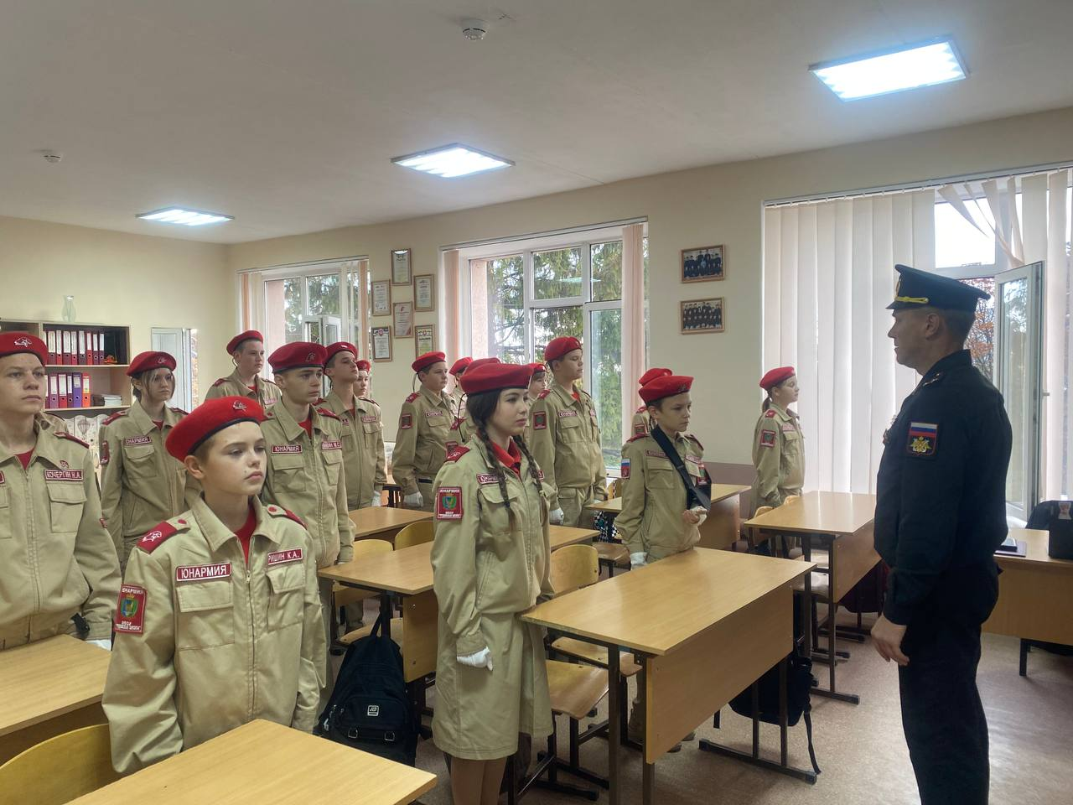
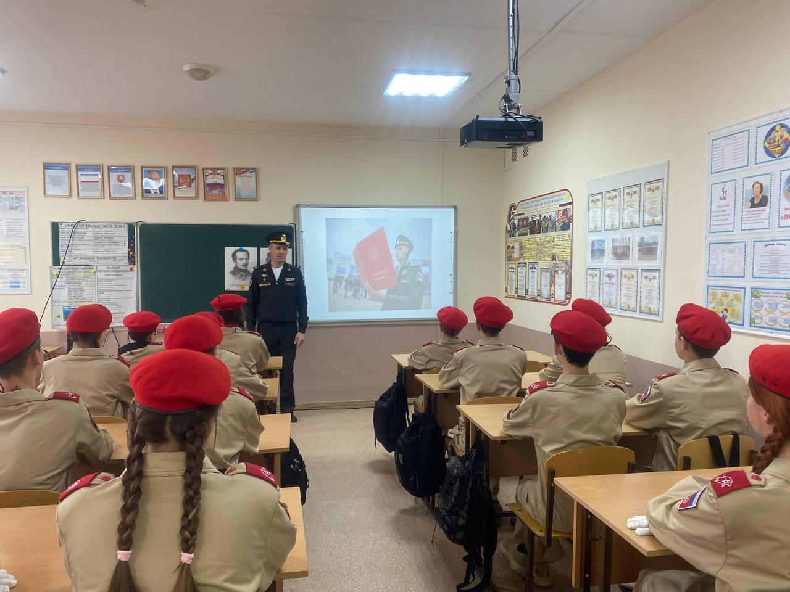
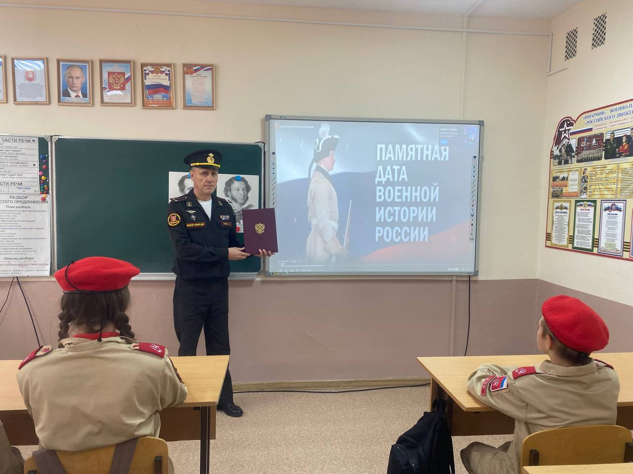
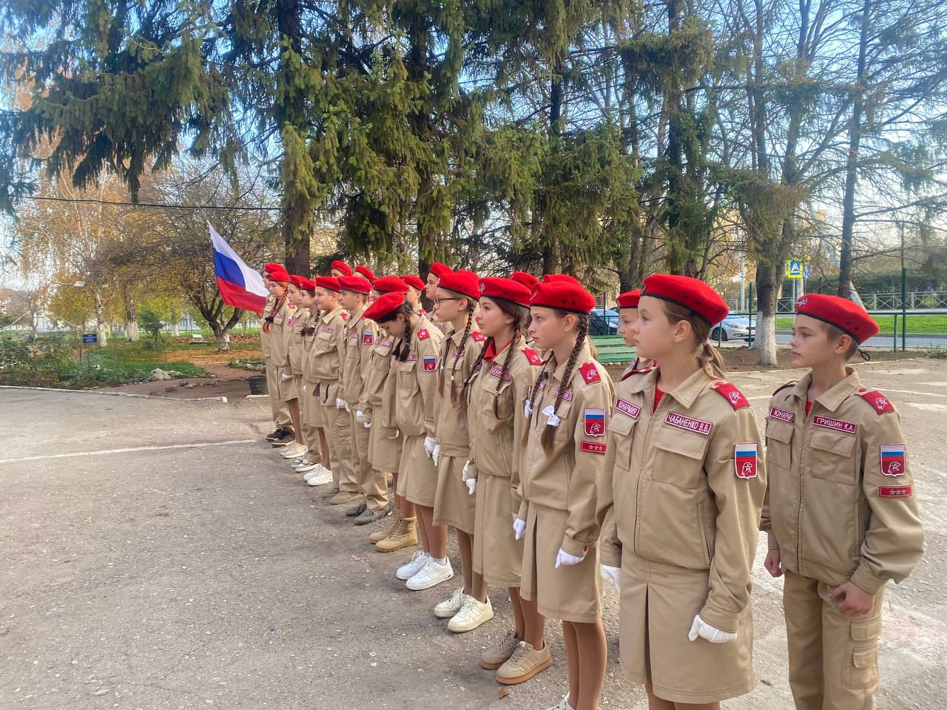
ВОЕННАЯ ПРИСЯГА - КЛЯТВА ВОИНА НА ВЕРНОСТЬ РОДИНЕ - РОССИИ
БЕСЕДА С ЮНАРМЕЙСКИМ ОТРЯДОМ «ЛИДЕР» МБОУ «ТРУДОВСКАЯ СОШ»

Slide 4

ИСТОРИЯ ВОЕННОЙ ПРИСЯГИ
В ЭТОТ ДЕНЬ В 1721 ГОДУ
ПЕТР I ИЗДАЛ УКАЗ
«ОБ УЧИНЕНИИ ПРИСЯГИ НА КАЖДЫЙ ЧИН, КАК ВОЕННЫМ И ГРАЖДАНСКИМ, ТАК И ДУХОВНЫМ ЛИЦАМ , А СОЛДАТАМ ПРИ ОПРЕДЕЛЕНИИ НА СЛУЖБУ»

Slide 5

ИСТОРИЯ ВОЕННОЙ ПРИСЯГИ
НА ПРОТЯЖЕНИИ ВСЕЙ ИСТОРИИ НАШЕЙ РОДИНЫ ДОБЛЕСТНОЕ РОССИЙСКОЕ ВОИНСТВО СОБЛЮДАЛО ВЕРНОСТЬ ОТЧИЗНЕ И ВЕРЕ
НЕ ЖАЛЕЛИ СВОИХ ЖИЗНЕЙ ДРУЖИННИКИ АЛЕКСАНДРА НЕВСКОГО НА ЛЬДУ ЧУДСКОГО ОЗЕРА

Slide 6

ИСТОРИЯ ВОЕННОЙ ПРИСЯГИ
БЫЛИ ВЕРНЫ ОТЕЧЕСТВУ И ВОИНСКОМУ ДОЛГУ РУССКИЕ ВОИНЫ ПОД ДЕРЕВНЕЙ БОРОДИНО

Slide 7
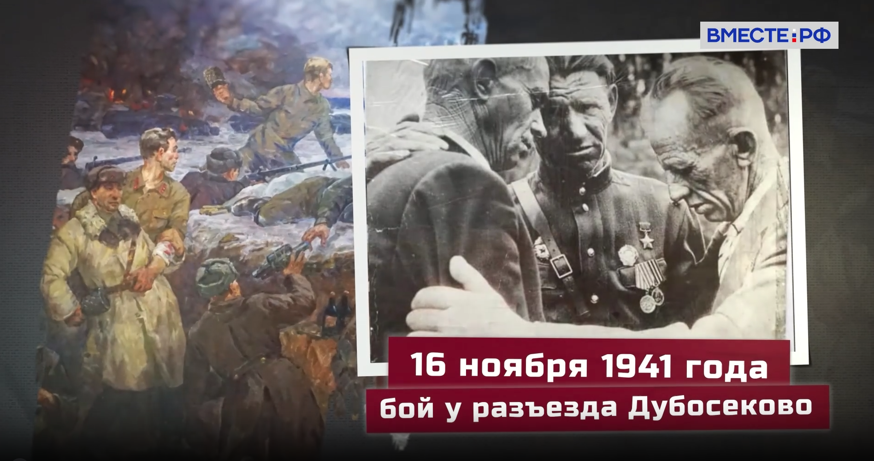
ИСТОРИЯ ВОЕННОЙ ПРИСЯГИ
ВО ВРЕМЯ ВЕЛИКОЙ ОТЕЧЕСТВЕННОЙ ВОЙНЫ ВЫПОЛНИЛИ ВОИНСКУЮ КЛЯТВУ НАРОДУ ГЕРОИ-ПАНФИЛОВЦЫ У РАЗЪЕЗДА ДУБОСЕКОВО

Slide 8
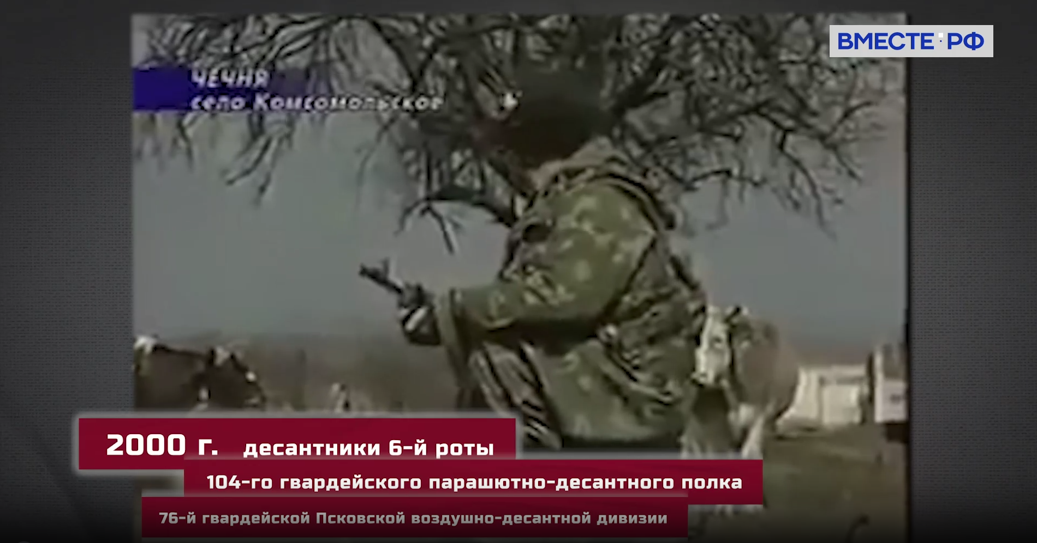
ИСТОРИЯ ВОЕННОЙ ПРИСЯГИ
СЛАВНЫЕ ВОИНЫ-ДЕСАНТНИКИ 6 РОТЫ ОСТАЛИСЬ САМООТВЕРЖЕННО ВЕРНЫ ВОЕННОЙ ПРИСЯГЕ НА СЕВЕРНОМ КАВКАЗЕ В 2000 ГОДУ

Slide 9
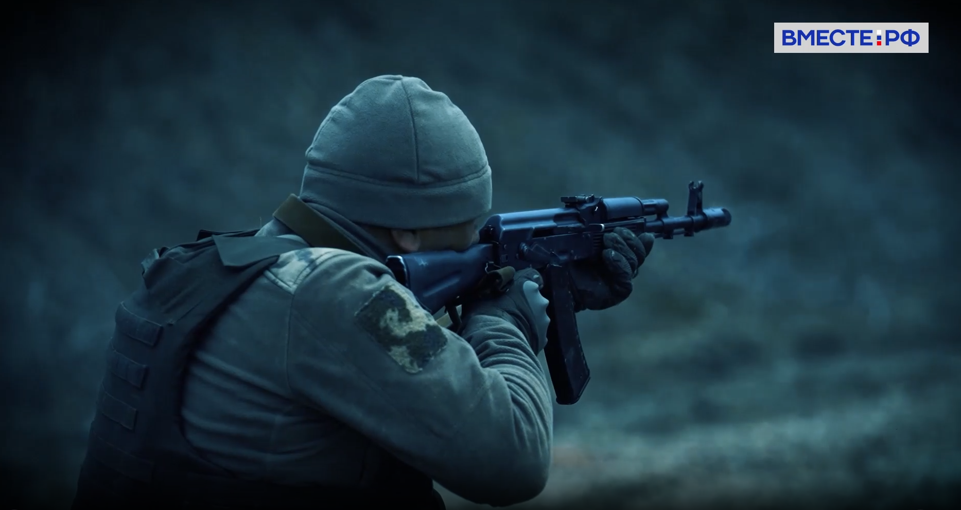
ИСТОРИЯ ВОЕННОЙ ПРИСЯГИ
ВЕРНОСТЬ ВОИНСКОЙ ПРИСЯГЕ И БЕЗРАЗДЕЛЬНОЕ МУЖЕСТВО ПРОЯВЛЯЮТ СЕГОДНЯ ЗАЩИТНИКИ ОТЕЧЕСТВА В РАМКАХ СПЕЦИАЛЬНОЙ ВОЕННОЙ ОПЕРАЦИИ

Slide 10

Спасибо за внимание!

